Slide 1
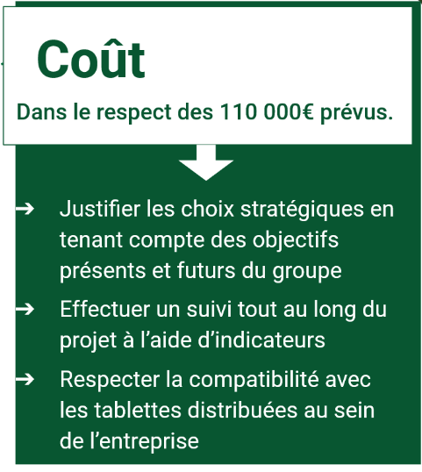
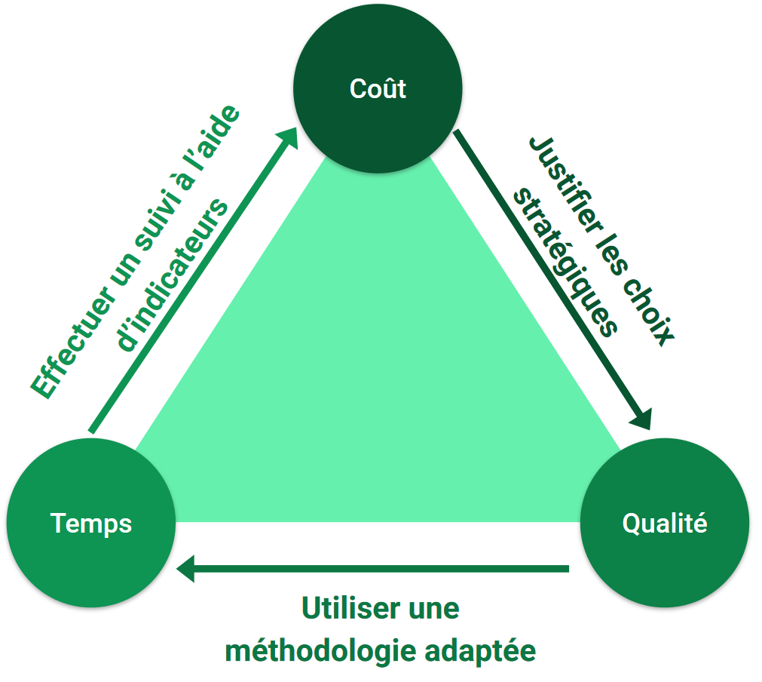
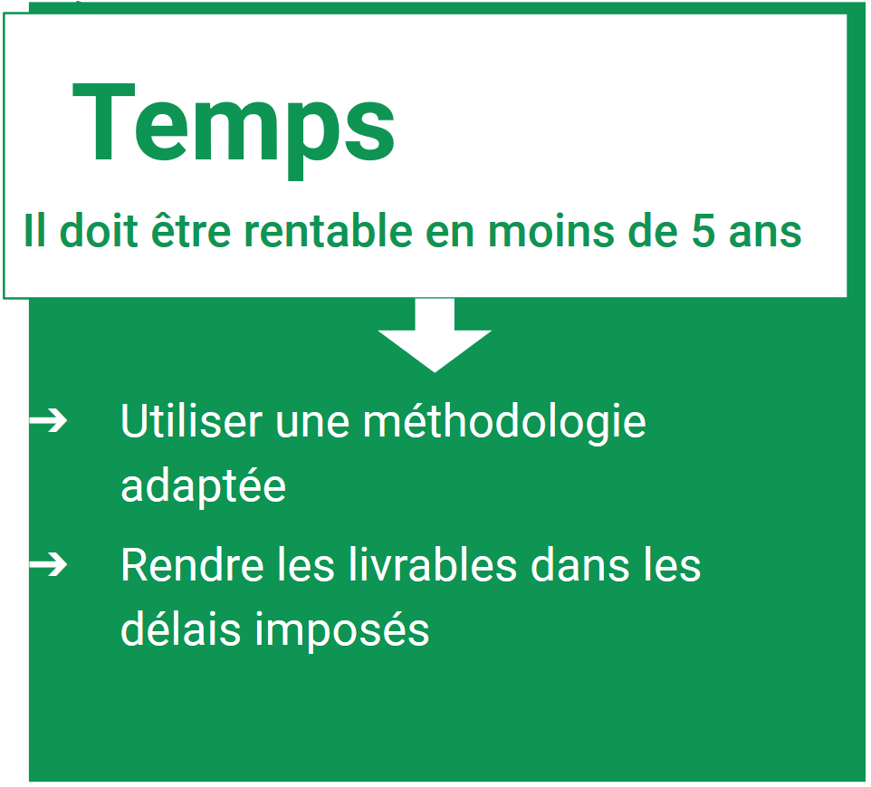
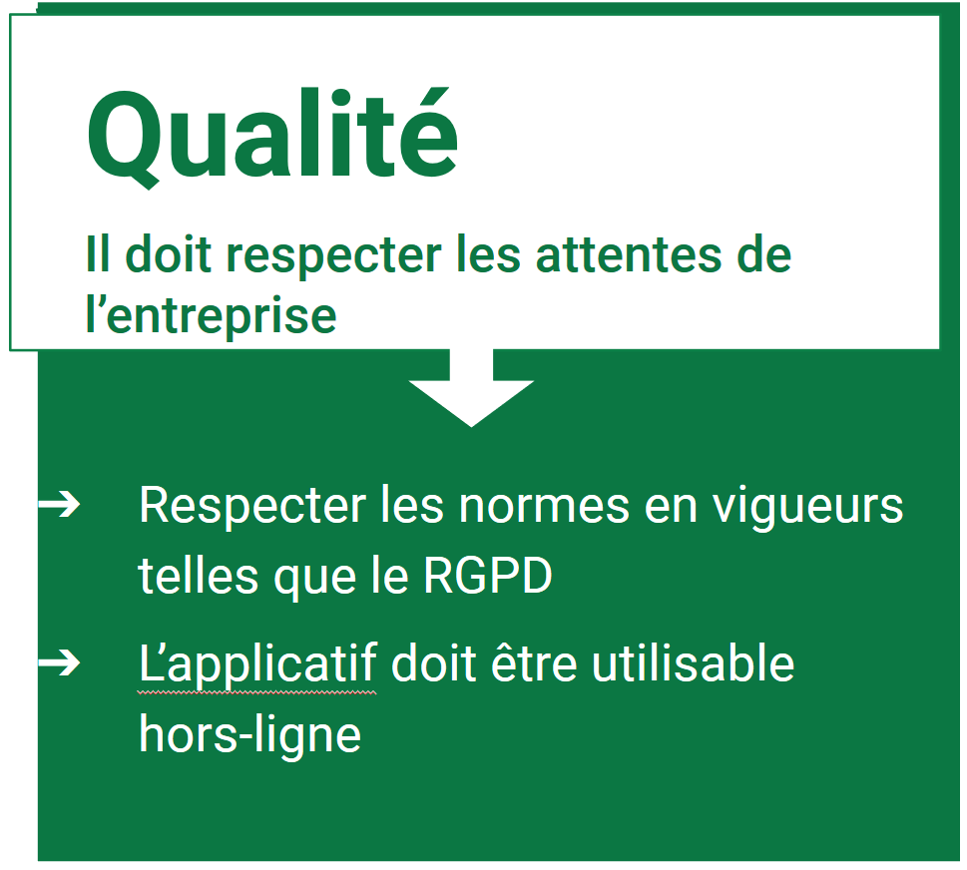
Contraintes

Slide 2
Contraintes - Script
Pour définir les contraintes, nous avons pris en comptes les 3 grands axes de la réussite d’un projet : Temps, Cout et Qualité.
*Lire deux ou trois lignes de chaque axe*

Slide 3
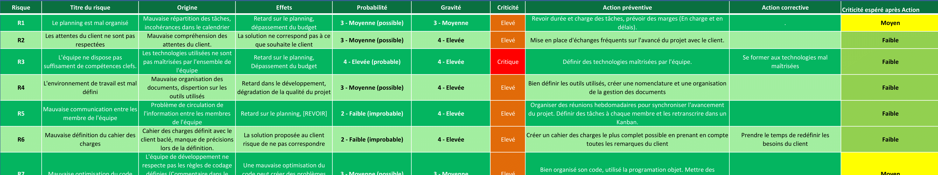
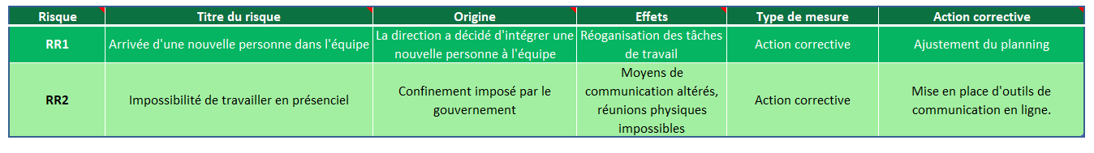
Risques
Risques prévus en amont du projet
Suivi des risques rencontrés

Slide 4
Risques - Script
Nous avons prévu plusieurs risques dès le début du projet, certains définis grâce aux objectifs du projet (comme *lire R8*).
Certains risques ont été défini via nos expériences personnelles, ou via les limites fixés par le COPIL (temps /R1/, qualité /R2/)
Nous avons définis les risques en deux catégories, ceux pour lesquels nous pouvons appliquer une action préventive, et qui donc ont une criticité très faible par la suite, ou ceux qui ont une criticité faible dès le départ mais pour lesquel nous avons prévu une action corrective si jamais ils arrivaient.
De même, nous avons créer un document de suivi des risques, géré par le chef de projet, dans lequel sont répertoriés les risques rencontrés, les méthodes employés pour les corriger, et les effets entrainé sur le projet par ceux-ci.

Slide 5
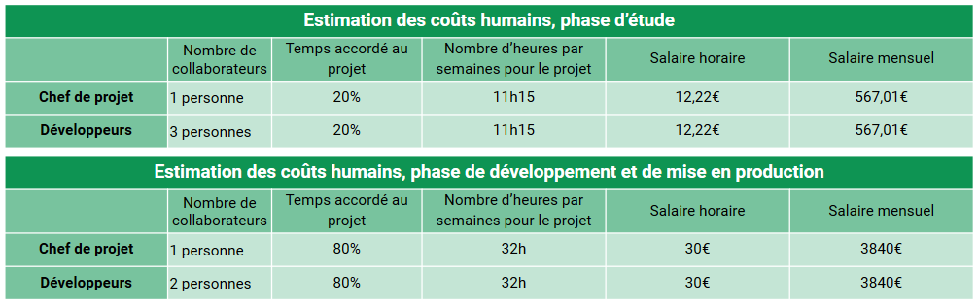
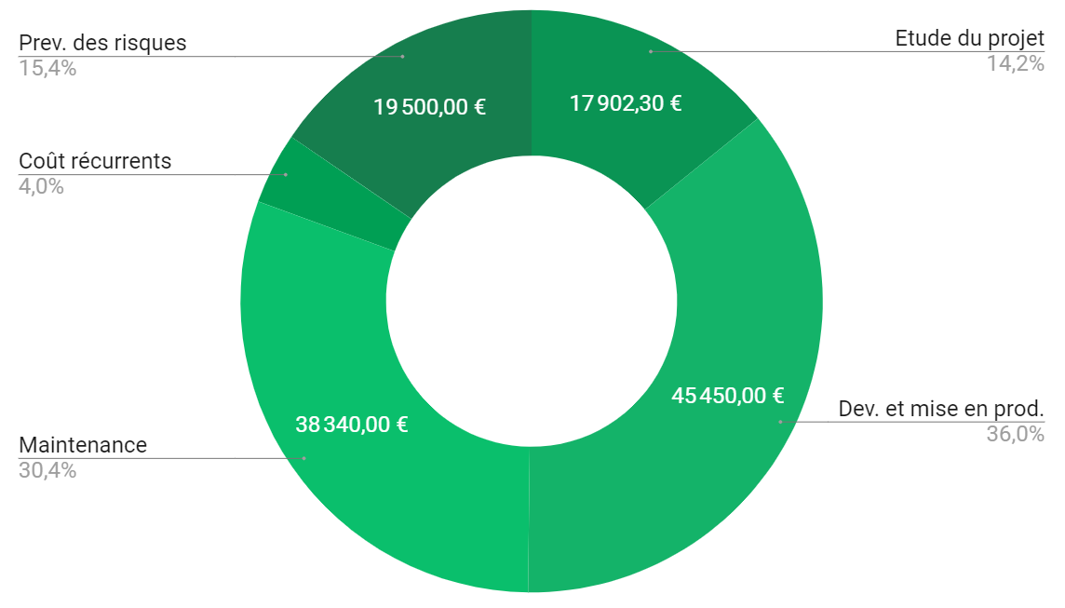
Budget
Total :
126 219,40€

Slide 6
Budget - Script
Suite a la planification qui nous a donné, grace au gantt, les coût salarial du projet, il restait à ajouter les coût récurent et la prévision des risques pour obtenir un budget prévisionnel réaliste.
??? Vous pouvez le voir ici *tableau vert*, nous avons ajuster le temps accordé au projet pour chaque type de collaborateur. Par exemple, nous en tant qu’alternant ne travaillons que 20% du temps, alors que les dev travaillerons à 80% de leurs temps. ???
Le budget que nous avons calculé est, comme vous pouvez le voir, plus élevé que le budget initialement prévu. Nous y reviendrons a la fin de la présentation.

Slide 7
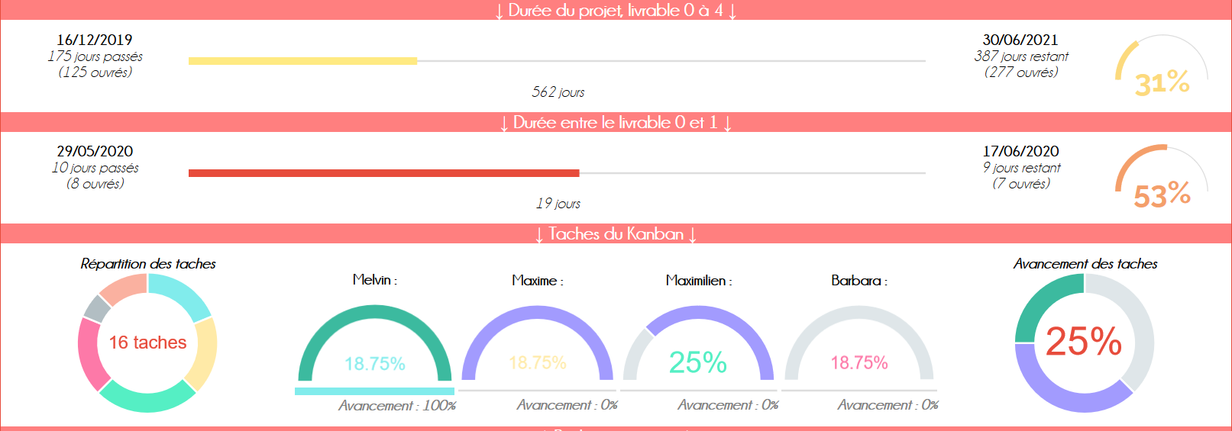
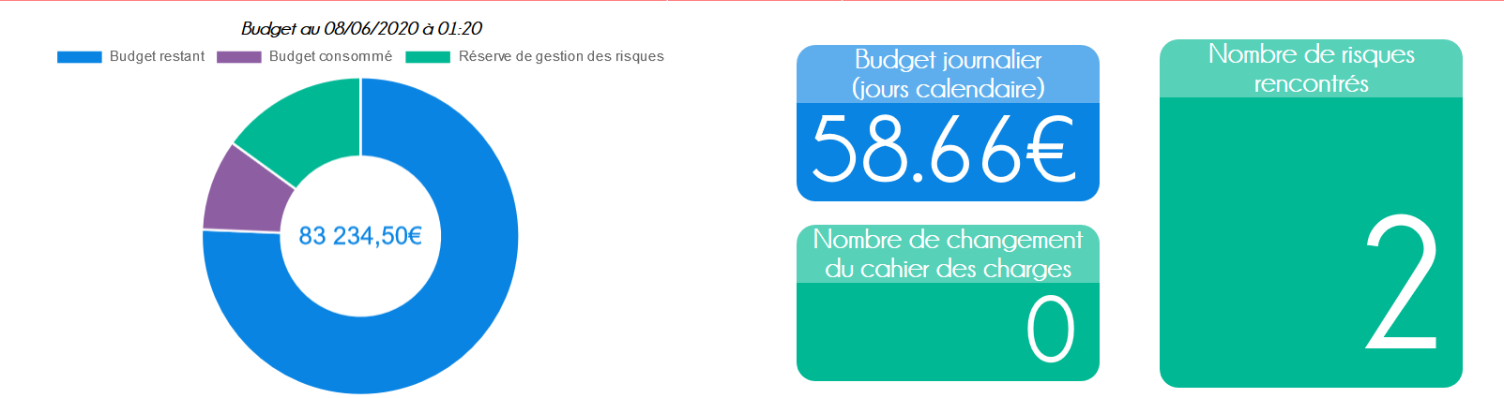
Indicateurs
Indicateurs de pilotage
Indicateurs de réussite

Slide 8
Indicateurs - Script
Nous avons mis en place plusieurs indicateurs.
Les indicateurs de pilotage sont basés sur les dates et sur un Kanban que nous avons mis en place, pour faire une répartition et un suivi individualisé.
*Lire les indics*
Les indicateurs de réussite sont basé sur un calcul automatique du budget, ainsi que deux valeurs : *Lire indics*

